Slide 1
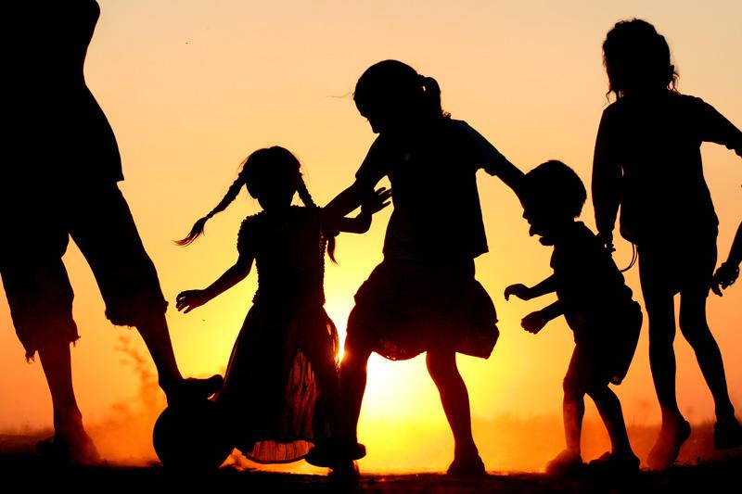
Jocul în operele literare
De Ioana Buică,
Imbrea Daniel,
Cezar Tudor şi
Costin Ştefan Teodor

Slide 2
Cuprins:
Diferenţa între joc si joacă;
Computer games forever - Mircea Cărtărescu;
La Medeleni - Ionel Teodoreanu;
Erasmo - Mircea Horia Simionescu;
De-a v-aţi ascuns… - Tudor Arghezi;
Amintiri din copilărie - Ion Creangă;
Nume de Cod: Clanul Nebunaticilor de Alături
Copii eram noi amăndoi - Mihai Eminescu;
Tom Sawyer - Mark Twain;
Huckleberry Finn - Mark Twain;
Prinț și cerșetor - Mark Twain;
Încheiere.

Slide 3
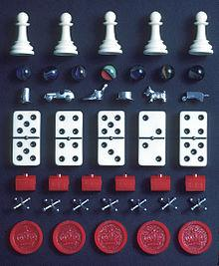
Diferenţa intre joc si joaca:
Un joc este o activitate recreațională în care sunt implicați unul sau mai mulți jucători, fiind definit printr-un scop pe care jucătorii încearcă să-l atingă și un set de reguli care determină ce pot face jucătorii.
Jocurile pot implica un singur jucător, dar mai des implică o competiție între doi sau mai mulți jucători.De obicei sunt mai multe alegeri pe care jucătorul le poate face, cât timp respectă regulile. Nerespectarea regulilor se numește trișare.

Slide 4
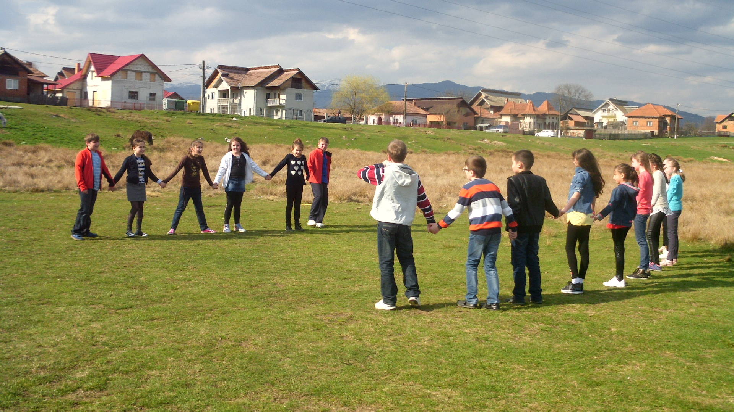
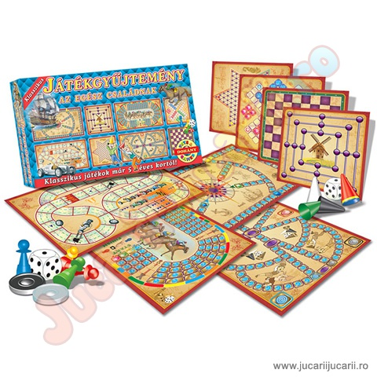
Exemple de jocuri:

Slide 5
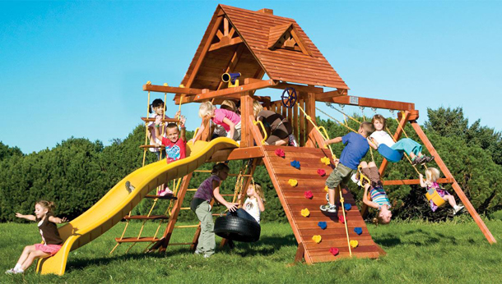
Despre joacă:
O joacă este diferită de un joc prin faptul ca este lipsită de reguli si este copilaroasă. Poate lua diferite forme şi, in ciuda faptului ca de cele mai multe ori pare lipsită de sens este o sursă simplă de recreere si distracţie.

Slide 6
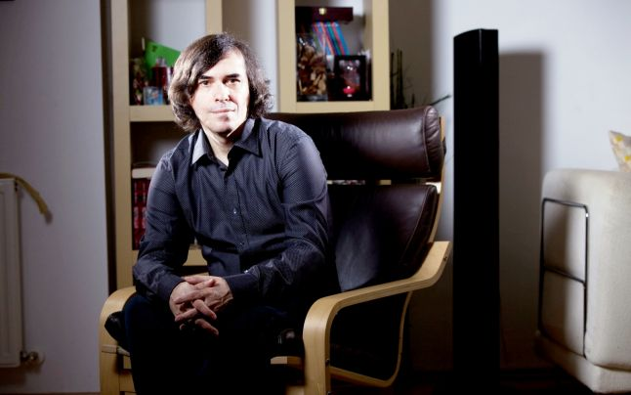
Computer games forever - Mircea Cărtărescu
In Computer games forever, tema jocului este prezentata sub forma unui joc video, autorul transpunându-se în acesta si prezentând regulile, inamicii si obstacolele. Ceea ce unui jucător i s-ar parea obişnuit este văzut într-o maniera realistă şi te face sa te gandeşti cum ar fi de fapt într-un astfel de univers, plin de fantezie.

Slide 7
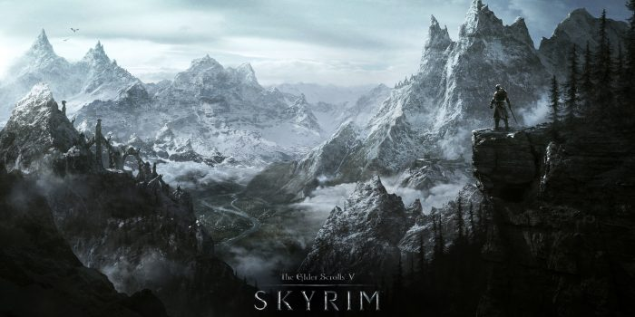
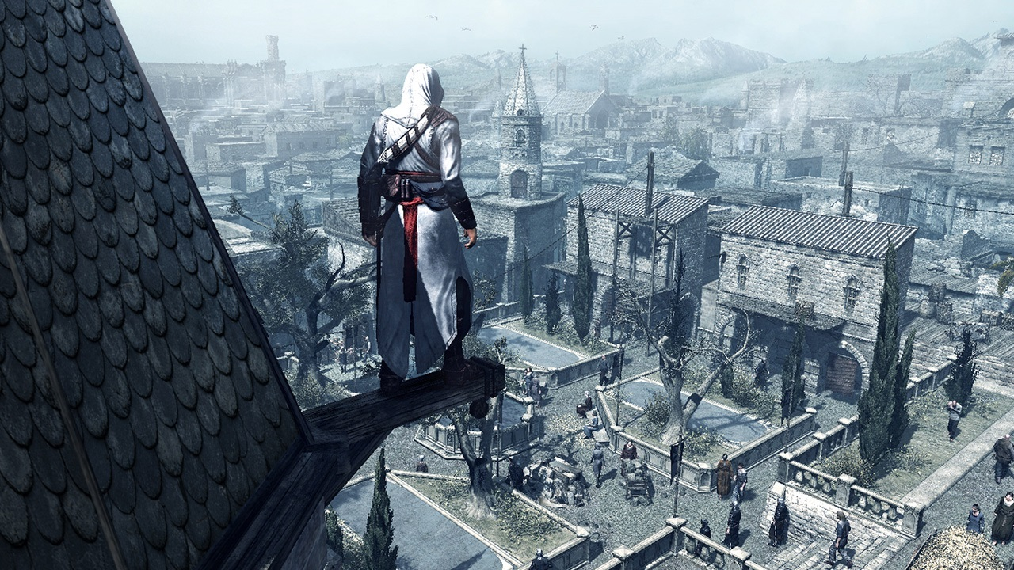

Slide 8

La Medeleni - Ionel Teodoreanu
Romanul lui Ionel Teodoreanu, La Medeleni, vine cu un alt tip de joacă, modern, mult mai ficţional, întalnit la Danuţ, singurul băiat al familiei Deleanu, care folosea imaginaţia când işi închidea ochii pentru a se face pe sine eroul oricărei situaţii. Danuţ se înfrange pe sine si tot el este eroul, ceea ce demonstrează infantilitatea acestuia si tendinţa lui de a incălca toate regulile impuse de normal, şi de a crea unele noi, ale lui personale, cu parametri stabiliţi de el.

Slide 9
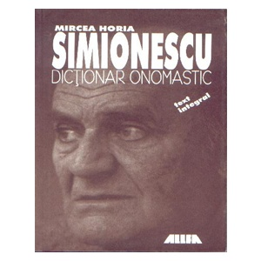
Erasmo - Horia Mircea Simionescu
Opera Erasmo sau A doua fotografie cu oameni mici face parte din volumul Dicţionar Onomastic de Horia Mircea Simionescu. Prin intermediul unui joc "de-a războiul" copiii incearcă sa imite universul complicat al adulţilor. Aceştia iau jocul foarte în serios stabilind reguli si tactici de luptă , dar este abandonat când intervin trădarea , laşitatea , superficialitatea , ipocrizia si când regulile devin prea constrângătoare şi nu permit manifestarea liberă specifică lor .

Slide 10
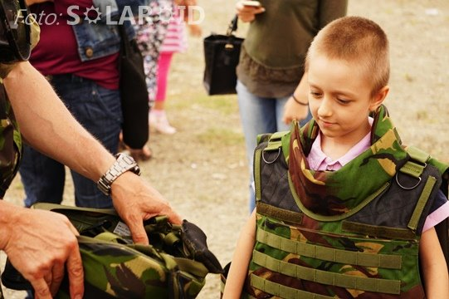

Slide 11
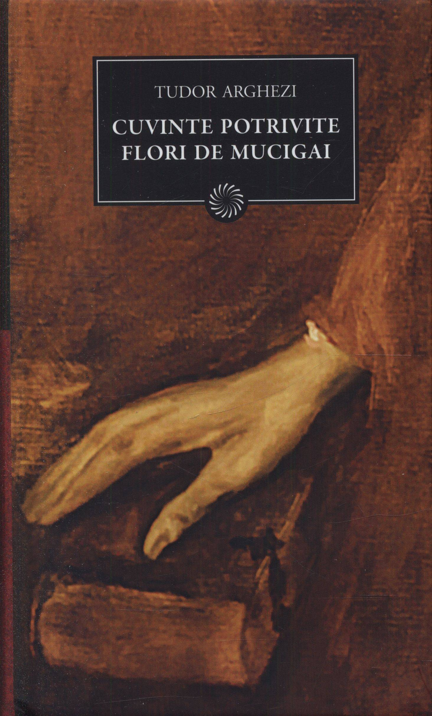
De-a v-ati ascuns… - Tudor Arghezi
In poezia De-a v-aţi ascuns …, eul liric inlocuieşte viziunea Morţii cu mit al jocului de-a mortea. Mitul Arghezian împleteşte gingăşia cu tristeţea, naivitatea cu
gravitatea,profunzimea simţirii cu simplitatea expresiei , iar moartea este vazută aici ca un joc ,prevenind spiritul ludic al întâmplărilor de mai târziu. Opera subliniază că moartea nu cruţă pe nimeni şi că in faţa ei noi suntem doar muritori şi nu putem face nimic ca să o oprim .

Slide 12
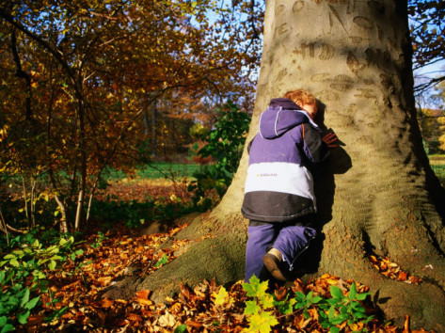
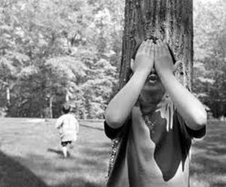

Slide 13

Amintiri din copilărie - Ion Creangă
Copilăria este o perioadă din viaţa fiecaruia, cea mai frumoasă de altfel, în care jocul reprezintă un element caracteristic al acesteia, reprezintă farmecul, puritatea sa, de aceea, într-o oarecare masură, jocul se confundă cu copilăria. Reînviind cea mai fericită perioadă din viaţa omului, copilăria, Creangă îl transformă pe Nică într-un reprezentant al copilului universal, iar copilăria lui într-o vârstă mitică, de aur, fiindcă ea nu se reduce la o înşiruire de întâmplări, ci ea este o stare de veselie şi fericire continuă. Aşa cum susţine G.Călinescu, în Amintiri din copilărie este simbolizat “destinul oricărui copil: de a face bucuria şi supărarea părinţilor şi de a o lua şi el încetul pe acelaşi drum pe care l-au luat şi-l vor lua toţi. În Amintirile lui Creangă nu este nimic individual, cu caracter de confesiune ori de jurnal.Creangă povesteşte copilăria copilului universal.”

Slide 14
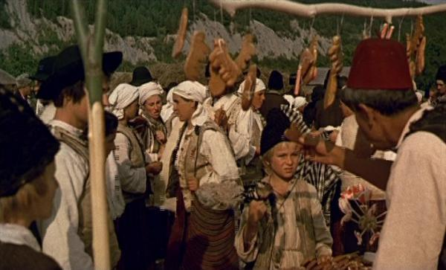
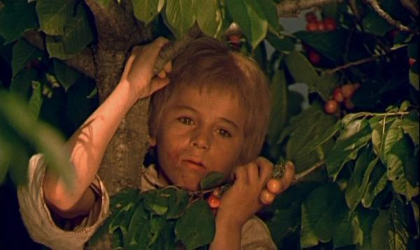
Scene din film:

Slide 15

Copii eram noi amandoi - Mihai Eminescu
Titlul creaţiei Copii eram noi amândoi face referire la vârsta inocenţei, perioada tuturor posibilităţilor, în care jocul, râsul şi voia bună nu au margini, iar timpul nu este măsurat. Eul liric, ca orice alt copil, are un partener de joacă cu care împarte bune şi rele: Copii eram noi amândoi,/Frate-meu şi cu mine, iar orice le ieşea în cale, se transforma în „arme” de joc: Din coji de nucă car cu boi /Făceam şi înhămam la el /Culbeci bătrâni cu coarne.Întrebarea retorică: Mai este inima-mi/Din copilărie? pune la îndoială puterea de a săvârşi aceleaşi boacăne sau chiar naivitatea vârstei, acum, când copilăria a apus într-un tărâm necunoscut şi îndepărtat.

Slide 16
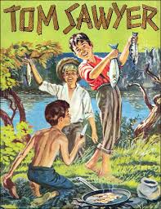
Tom Sawyer - Mark Twain
Tom Sawyer este un băiat foarte deştept , cu un frate liniştit Sid, căruia îi place să se joace şi să găseasca noi aventuri. Într-o zi, se întâlneşte cu un copil al străzii pe nume Huckleberry Finn. Aceştia, fiind prieteni buni, pleacă noaptea prin cimitir. ei găsesc 3 baieti care se cearta. Apoi, observă că unul dintre ei este mort. Pleacă îngroziţi şi nu mai vorbesc nicioadată despre asta.
În final, aceştia merg intr-o excursie la o pesteră, unde văd unul dintre făptaşi cu o comoară. Nimeni in afară de Tom nu gaseşte ieşirea, şi, spre binele copiilor şi nu numai, se inchide locul. Faptasul, Joe Indianul, rămane blocat. Este găsit mort, iar cei doi copii păstrează comoara pentru ei.

Slide 17
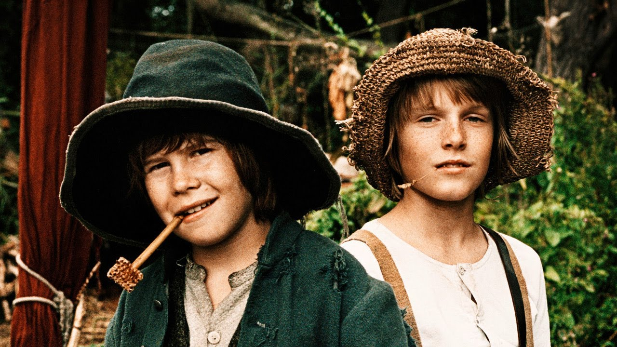
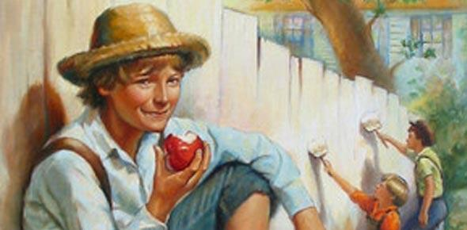

Slide 18
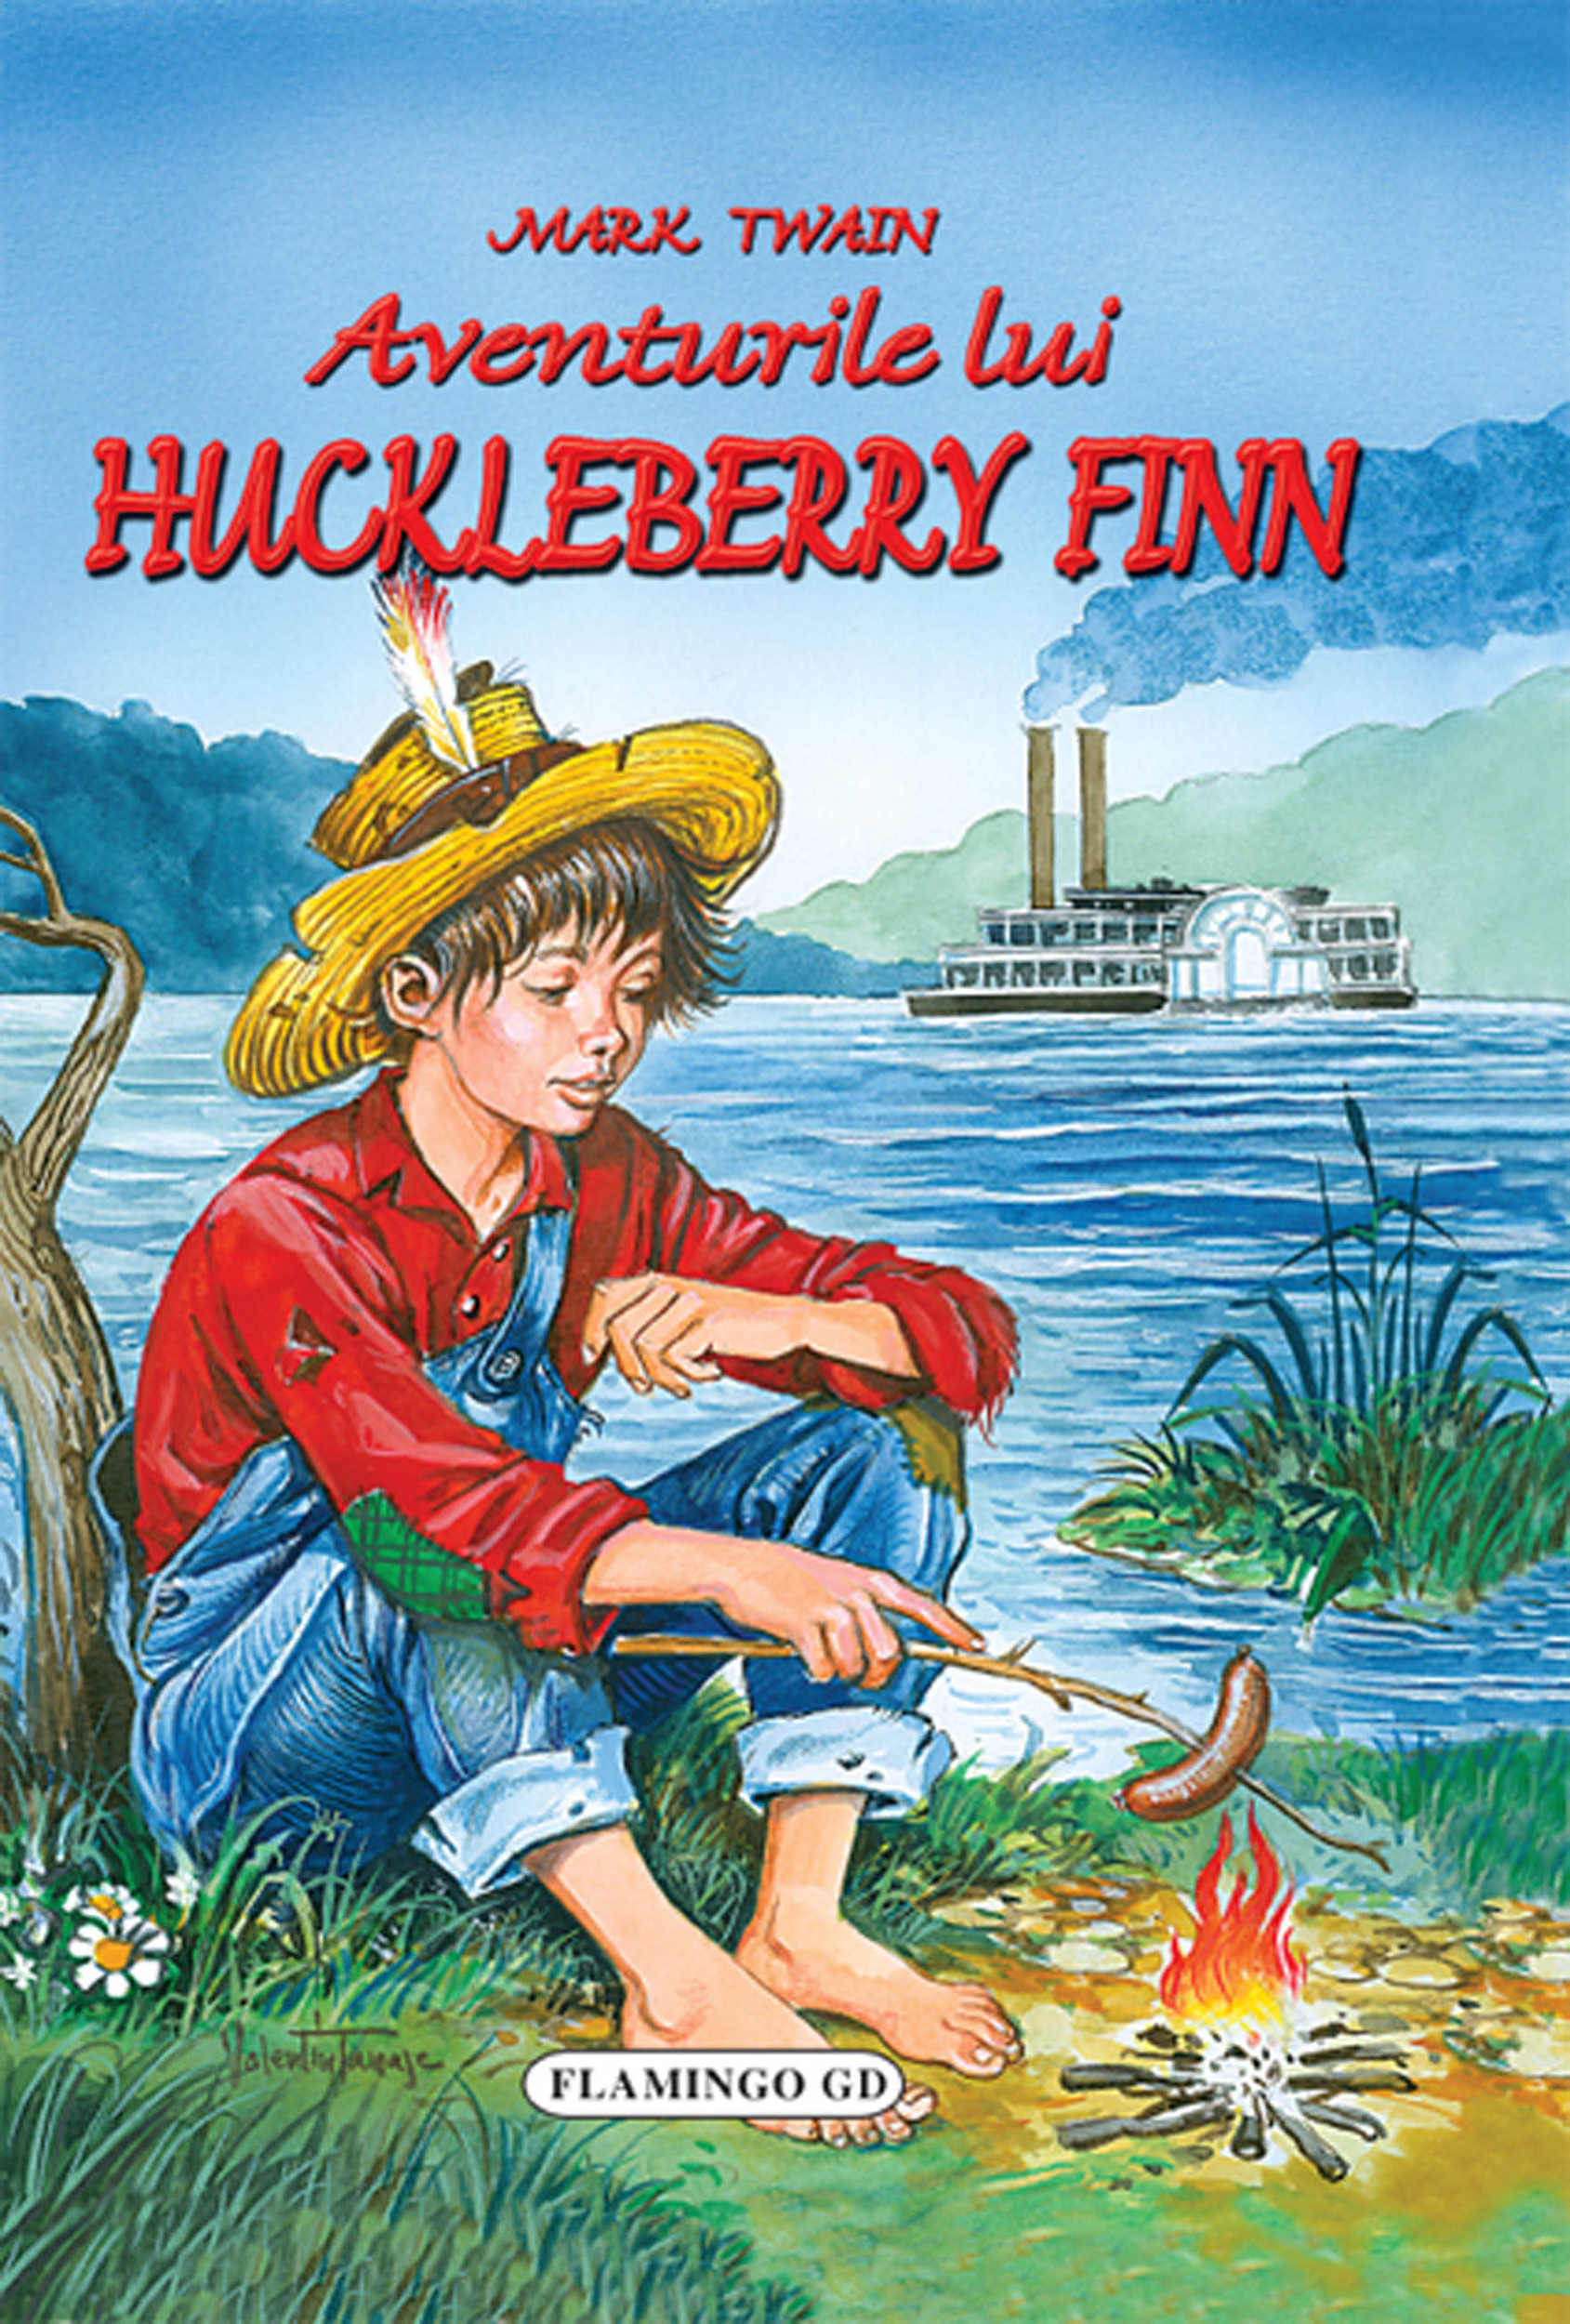
Huckleberry Fin - Mark Twain
Huckleberry Finn, după găsirea comorii cu Tom, a fost adoptat de catre o vaduvă, însa, a vrut să fie propriul său stăpân. Dupa ceva timp, acesta fuge pe o insulă. Îl găseşte pe Jim, fiul surorii văduvei, şi işi petrec ziua impreună. A fost pusă o recompensă pe aceştia, aşa că mereu erau pe fuga, însa Jim a fost prins. Huck, neavând ce face, s-a dus la o colibă, unde era matuşa lui Tom, Sally.Acesta minte şi spune că el este Tom, iar la sosirea acestuia, spune la rândul lui că este Sid, fratele lui Tom. Matuşa lui Tom, Polly, ajunge pe insula si clarifică situaţia, şi in cele din urmă, Huck este adoptat de matuşa Sally.

Slide 19
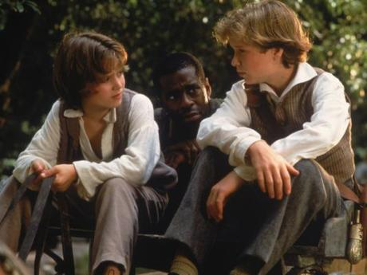
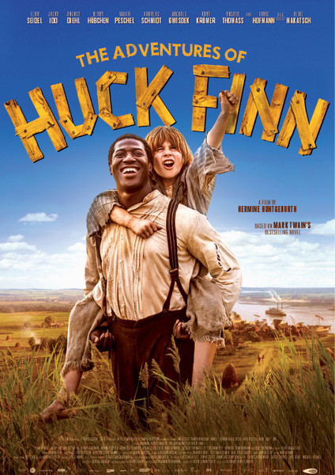

Slide 20
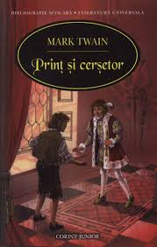
Prinţ şi cerşetor - Mark Twain
In opera ,, Prinţ si cerşetor ”, de Mark Twain, sunt 2 personaje principale identice , acestea fiind prinţul Edward şi un sărman pe nume Tom. Într-o zi, Tom se duce la castel să ceară nişte bani, insă este bătut. Prinţul, un om bun la suflet, îl opreşte pe gardian. Edward îl pofteşte pe Tom la cină, şi amândoi se gândesc să facă schimb de roluri. Ei se imbracă în hainele celuilalt, şi, după ceva timp, Tom se satură de o viaţă aşa de curată, unde altul este pedepsit pentru greşelile lui. Edward devine rege, iar Tom stă cu el în castel.
Despre tatăl sărmanului nu se mai ştie nimic, iar despre mama sa, se spune că a murit.

Slide 21
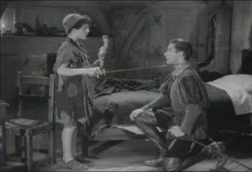
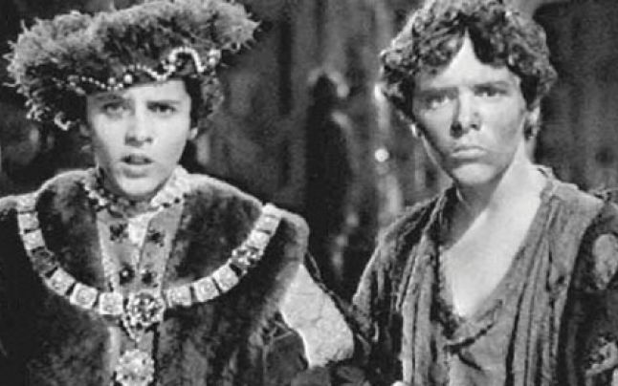
Scene din film:

Slide 22

Nume de Cod: Clanul Nebunaticilor de Alături
Acesta este un serial de animatie in care un grup de copii cu varsta de 10 ani care si-au creat o grupare menita sa salveze copii de “subjugul” adultilor. Acest grup e format din sute de copii, fiecare avand atribuit un numar. Dintre acestia, numar 1, 2, 3, 4 si 5 erau personajele principale. Nigel (numarul 1) era liderul copiilor si organiza fiecare operatiune oricat de bizara ar parea. De exemplu: au facut o calatorie in centrul Pamantului folosind o masina cu un cub de ghiata urias legat de ea sau faptul ca aveau o baza pe luna.

Slide 23
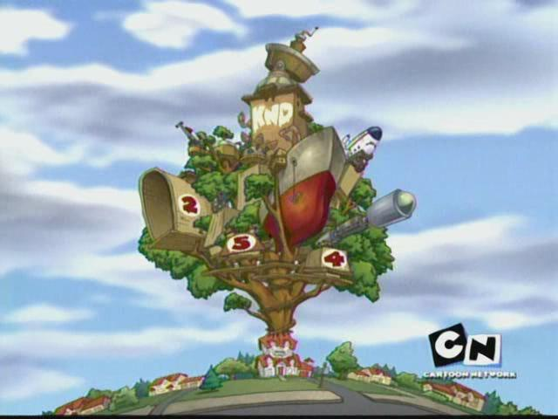
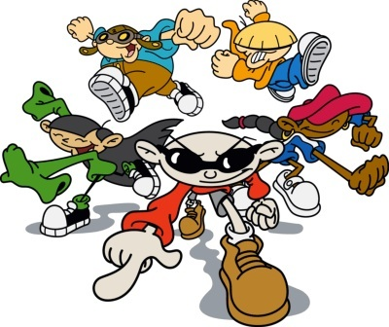
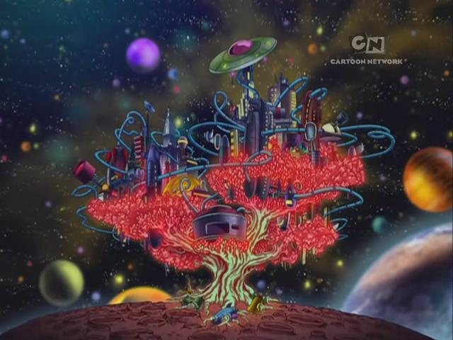

Slide 24
Incheiere:
Lucrul la acest proiect a fost o experienţă plăcută şi ne-a făcut să ne cunoaştem mai bine astfel încat nu a fost numai o activitate şcolară cât şi una socială. Fiecare am contribuit prin idei si sugestii interesante.
Mulţumim pentru atenţie şi vă asteptăm întrebările şi opiniile despre proiect.

Slide 25

Nu uitaţi să vă jucaţi din când in când!

